Slide 1
Plan de marketing
ACTIVIDAD No. 2
PRODUCTO TERMINADO
PLAN DIRIGIDO REALIZAR EN POWERPOINT

Slide 2
PASO 1 Defina su estrategia
Su plan de marketing debe
tener objetivos claros,
indicadores, audiencia y
medios a utilizar.

Slide 3
ACTIVIDAD: DEFINA ESTRATEGIA, PLAN DE MARKETING
OBJETIVOS CLAROS
INDICADORES (marca, producto o servicio)
AUDIENCIA (usuarios)
MEDIOS A UTILIZAR (hacer encuestas, preguntar, mercadeo puerta puerta)

Slide 5
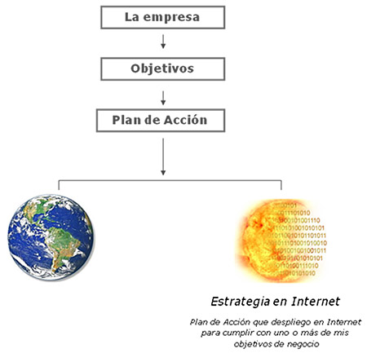

Slide 6
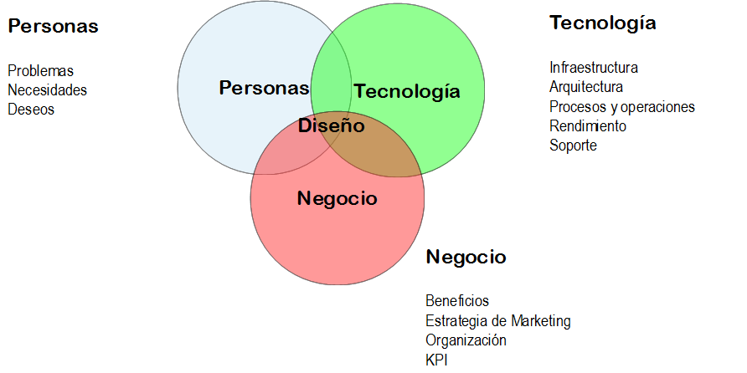

Slide 7
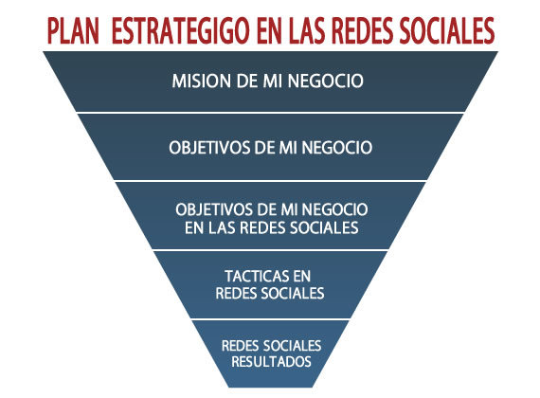

Slide 8
1. Conozca al cliente: evite estar en el lugar equivocado
Tener claridad sobre las costumbres,
gustos y prácticas que estos prefieren

Slide 9
2. Diseñe estrategias propias: su empresa es única
Nunca deje de pensar en sus usuarios por concentrase en la competencia, porque esto podrá ser negativo para su posicionamiento.

Slide 10
3. Lo que no se mide no se mejora
MEJORAR LOS PRODUCTOS O SERVICIOS, HACER MODIFICACIONES EN LOS EMPAQUES O PRODUCTOS

Slide 11
PASO 2 TODO ALREDEDOR DE SU PRODUCTO O SERVICIO
TENER UN PRODUCTO PROPIO
CONTENIDO DE CALIDAD, DISEÑO E IMPACTO
INNOVADOR
IDENTIFICAR TU NEGOCIO
IMPLEMENTE HERRAMAIENTAS QUE PERMITAN BRINDAR ATENCIÓN OPORTUNA A SUS CLIENTES

Slide 12
PASO 3 MEJORE SU POSICIONAMIENTO
POSICIONAR Y ADMINISTRAR
LANZAMIENTO DEL PRODUCTO
ACESORECE DE UN ESPERTO
ESCUCHE A SUS CLIENTES

Slide 14
ACTIVIDAD PARA EXPOSICIÓN EN PAREJAS
CREAR UN PRODUCTO O SERVICIO INNOVADOR

Slide 15
PASOS PARA CREAR UN PRODUCTO: actividad en PowerPoint con imágenes y texto
Desarrolle la idea
Revise la idea rechazando las que no concuerden.
Análisis del negocio
Desarrollo del producto
Prueba de mercado
comercialización
CREACIÓN DE UN PRODUCTO NUEVO

Slide 16
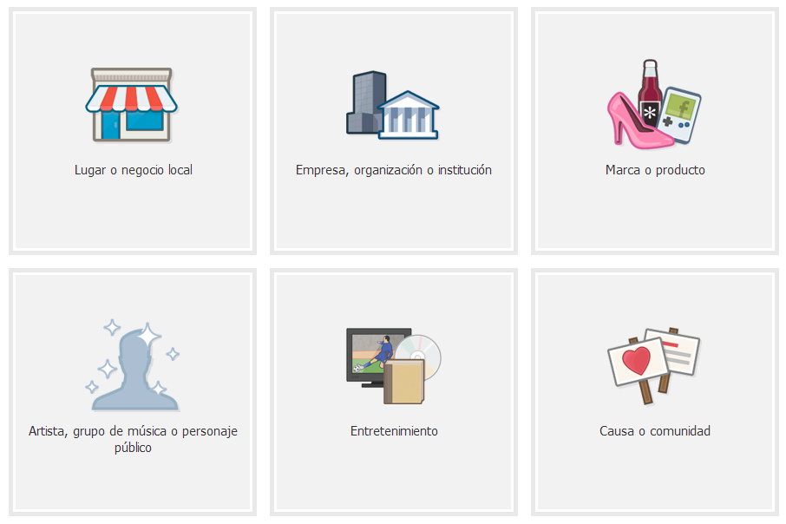

Slide 17
IMÁGENES DE PRODUCTOS INNOVADORES

Slide 27
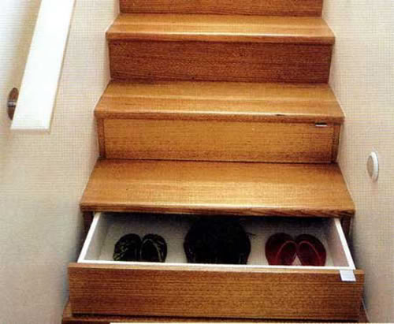

Slide 28
VIDEOS INNOVADORES
https://www.youtube.com/watch?v=fnOolkLTp9g
https://www.youtube.com/watch?v=1kYNIniC9ZQ
https://www.youtube.com/watch?v=wcUihGwEE38

